Slide 1
RESEARCH CHECKPOINT / P20・P21
出力方式の比較と、生成上限の制約
直接CSVは２／３、計算コードは１／３が完全な書出。
残り３件は上限停止。コード方式の優位性は示せない。
P20：提出 0/6、完全な書出 0/6、総 80,367 トークン
P21：提出 3/6、完全な書出 3/6、総 100,107 トークン
目的：通常の計算で足りるかを確認し、追加のハーネス機構が必要か判断する。
2026-10-21｜既知１状態・各方式３seed｜出力部分の診断。独立６課題・全体性能ではない
01
Notes:
出力方式の比較と、生成上限の制約

Slide 2
01 / 比較のアーキテクチャ
両方式へ同じ取得済み観測を渡す
P18のCSVや欠落行、正解件数、隠し評価を生成側へ渡さない。
直接CSVの生成
文字列として全内容を提出
要求＋66観測
全６生成後に内容を照合
観測文字列・モデルは共通
公開観測から分析者が定義した評価
計算コードの生成
限定されたデータ実行器
P20は4,096出力、P21は8,192出力。両方式を等しく変更。
seed・指示・入力は固定。思考と提出物の生成を含む全費用を記録する。
2026-10-21｜既知１状態・各方式３seed｜出力部分の診断。独立６課題・全体性能ではない
02
Notes:
両方式へ同じ取得済み観測を渡す

Slide 3
02 / 全条件の結果
提出の有無と、提出内容の正しさを分ける
３seedは同じ入力の反復。課題数を水増ししない。
実験
方式
出力上限
提出
完全書出
総トークン
P20
直接CSV
4,096
0/3
0/3
39,720
P20
計算コード
4,096
0/3
0/3
40,647
P21
直接CSV
8,192
2/3
2/3
47,616
P21
計算コード
8,192
1/3
1/3
52,491
未提出・打切りは成功に数えない。CSVが存在しない場合、
欠落行数や余分な行数は「評価対象なし」であり、０件の正解ではない。
2026-10-21｜既知１状態・各方式３seed｜出力部分の診断。独立６課題・全体性能ではない
03
Notes:
提出の有無と、提出内容の正しさを分ける

Slide 4
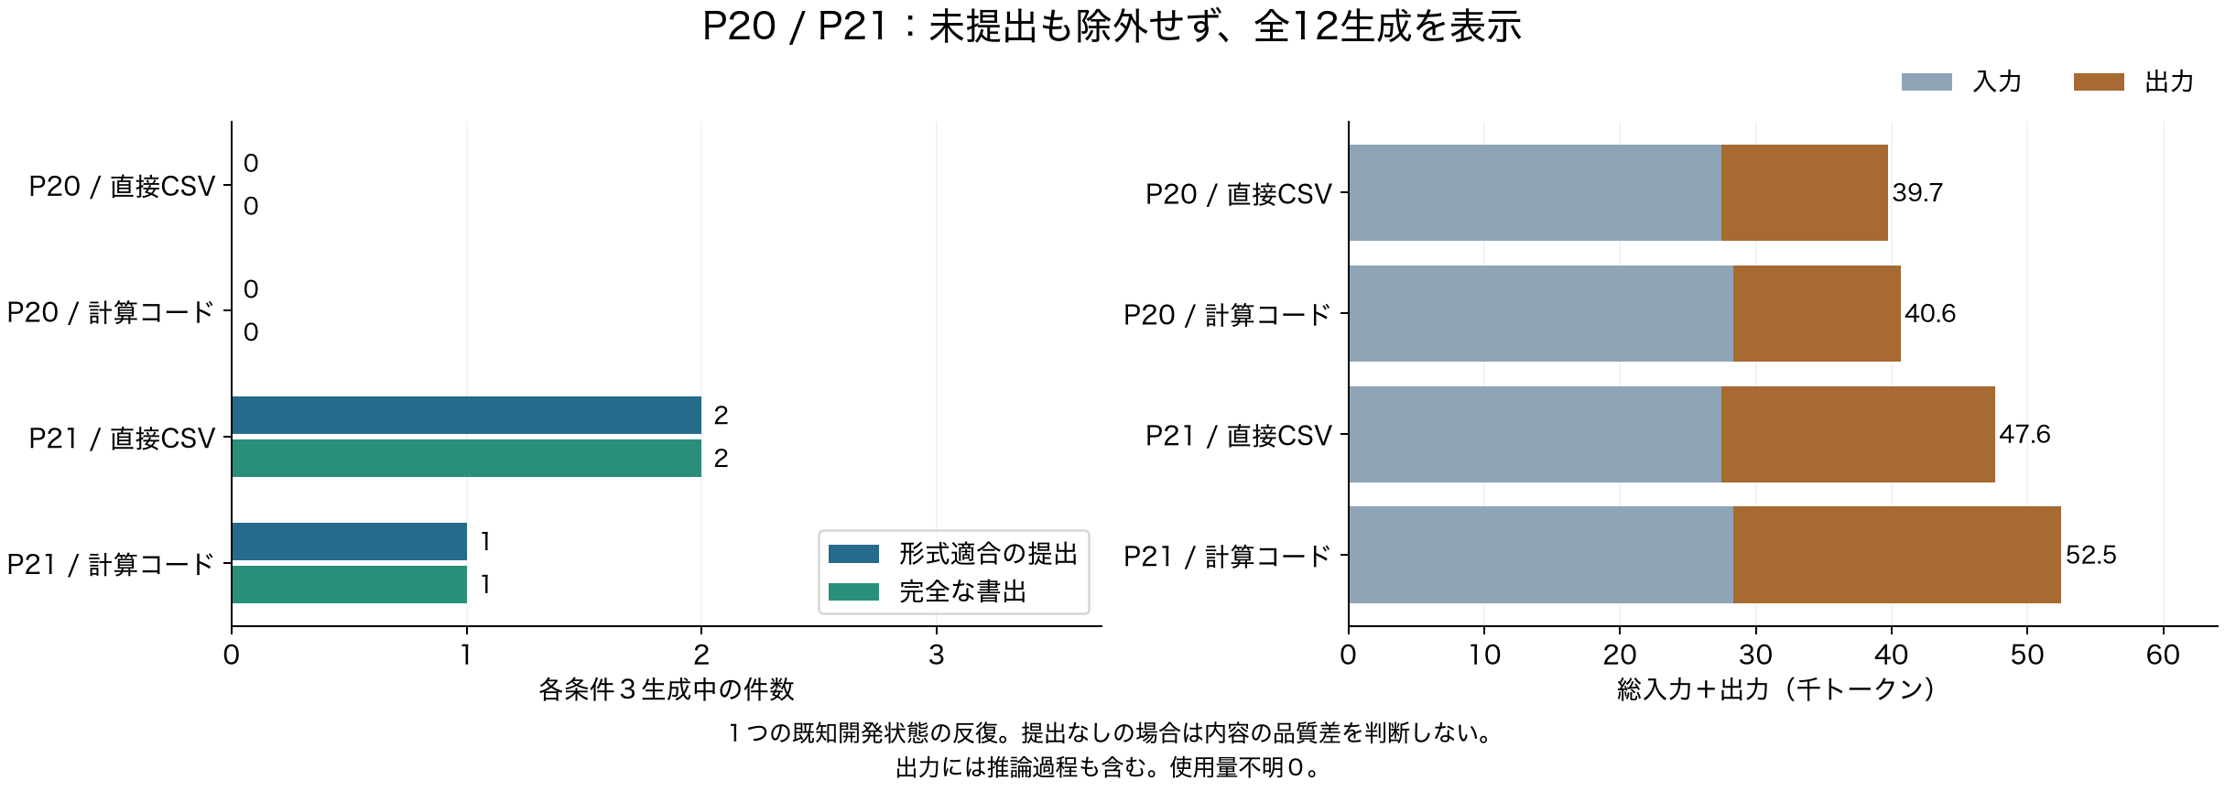
03 / 費用と提出
全12生成を残し、予算変更の効果を分ける
計算コードを使うだけで新規性が得られるとは扱わない。
2026-10-21｜既知１状態・各方式３seed｜出力部分の診断。独立６課題・全体性能ではない
04
Notes:
全12生成を残し、予算変更の効果を分ける

Slide 5
04 / 補助検査と解釈
１入力での正解を、一般的な正しさへ広げない
提出コードの補助評価：対象 1 件。
４変換すべてに適合 1 件。追加モデル呼出し０。
固定CSVには適用しない。検査対象なしを合格とは数えない。
提出できた３件は、公開観測から求めた72行と一致。
唯一の提出コードは４つの入力変換にも適合した。
残る失敗は未提出であり、言語制限による実行失敗ではない。
１つの開発状態の反復から、一般性能や新規性は主張しない。
補助検査は既存の検査原理を利用。自律的な仕様生成や新機構の実績ではない。
2026-10-21｜既知１状態・各方式３seed｜出力部分の診断。独立６課題・全体性能ではない
05
Notes:
１入力での正解を、一般的な正しさへ広げない

Slide 6
05 / 次の判断と投稿
４ページの原稿に載せる主張を、実測で絞る
10/23主要実験・あらまし、10/31投稿完了。採録は査読に依存する。
この１件で上限拡張や指示調整を繰り返さない。
予約した別の６開発課題を、既存の全履歴基準で観察する。
通常構成でも残る失敗から、必要な変更規則を一つ絞る。
確認用12シナリオは、方式の固定まで未閲覧で残す。
P20：全結果と上限を増やした理由
P21：全結果・解釈・採らない案
既存研究との機能の重なり
確認群を残した追加開発課題の準備
2026-10-21｜既知１状態・各方式３seed｜出力部分の診断。独立６課題・全体性能ではない
06
Notes:
４ページの原稿に載せる主張を、実測で絞る

